Slide 1
Разработка клиентского интерфейса онлайн-микросервиса по редактированию изображений на основе импортозамещенных веб-технологий
Выполнила:
студент 4 курса
09.03.01 Информатика и вычислительная техника, Технологии разработки программного обеспечения
Царулкова Анастасия Витальевна
Руководитель:
к.п.н., доцент Государев Илья Борисович

Slide 2
Актуальность
Актуальность дипломной работы связана с небольшим выбором среди веб-сервисов для обработки изображений с понятным интерфейсом, и которые находятся на серверах Российской Федерации.

Slide 3
Предмет
Клиентский интерфейс онлайн-микросервиса по редактированию изображений

Slide 4
Цель
Разработка клиентского интерфейса онлайн-микросервиса по редактированию изображений на основе импортозамещающих веб-технологий.

Slide 5
Задачи
Провести анализ трендов современных клиентских веб-интерфейсов;
Провести анализ существующих зарубежных аналогов;
Определить необходимый функционал клиентской части онлайн-микросервиса по редактированию изображений;
Создать макет интерфейса;
Разработать клиентскую часть сервиса в соответствии с созданным макетом.

Slide 6
Инструменты и технологии
Редактор исходного кода Visual Studio Code
Язык программирования Javascript
Библиотеки: React, reactstrap
Инструмент Create React App
Зависимости: react-dom, react-router-dom, react-scripts, react-sidenav, react-colorful
Сервис для создания макетов Pidoco

Slide 7
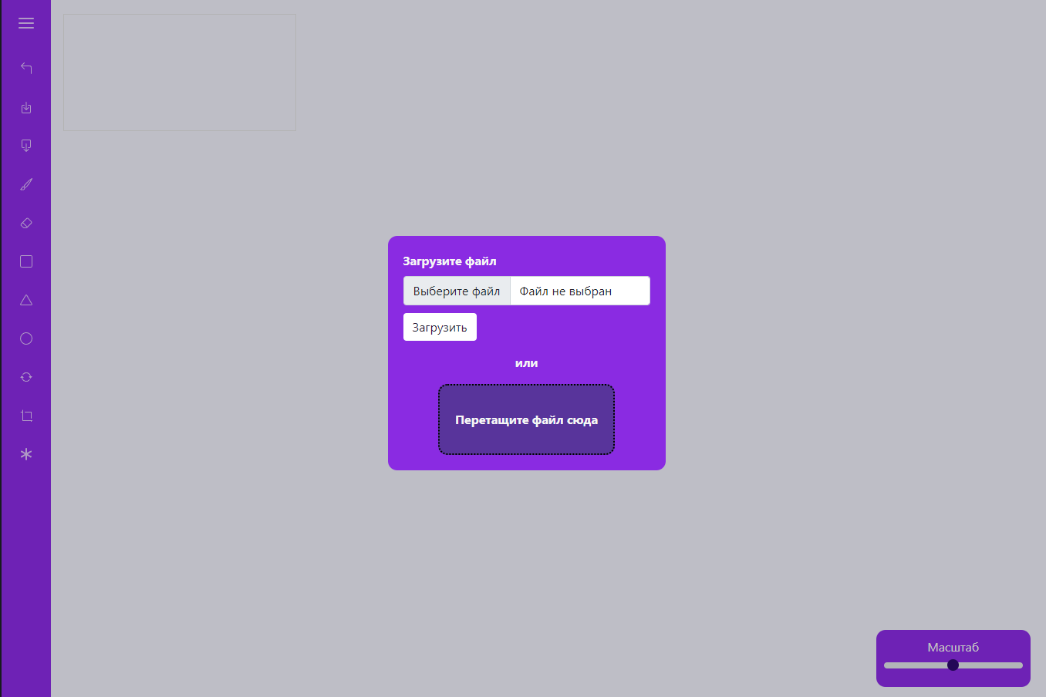
Результат

Slide 8
Демонстрация работы продукта

